Slide 1
Razvoj Aplikacij za Internet
Projekt
Datum: 26.05.2020
Študenti: Nejc Pezdevšek, Daniel Kvar, Aljaž Lojen

Slide 2
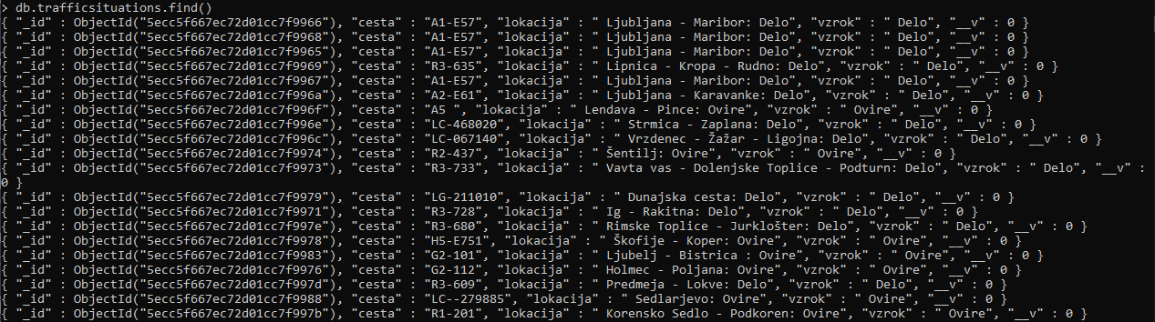
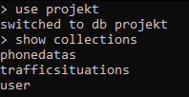
PODATKOVNI MODEL
MongoDB

Slide 3
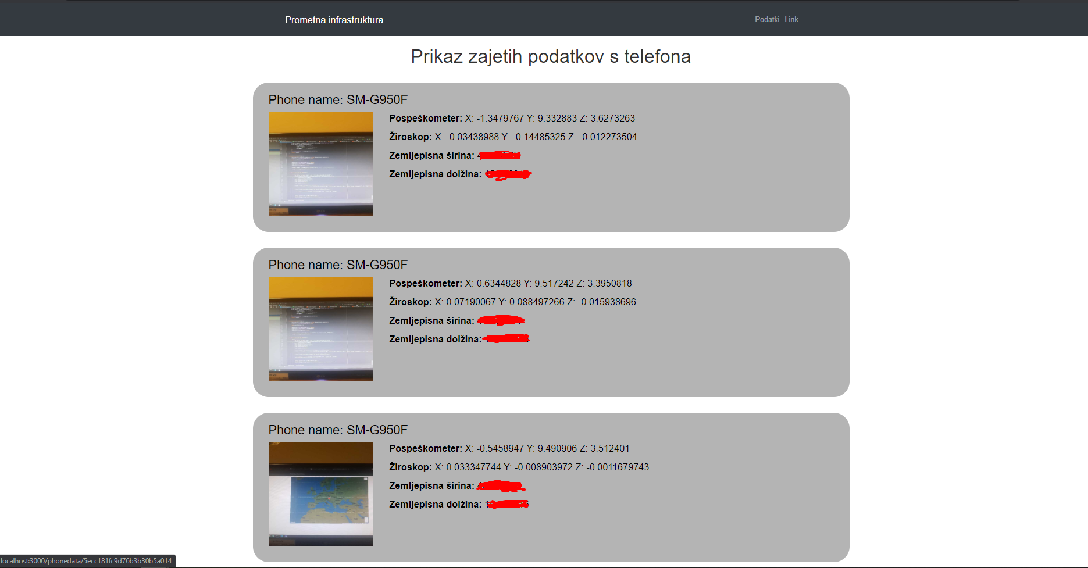
PRIKAZ PODATKOV
Zajeti iz senzorja:

Slide 4
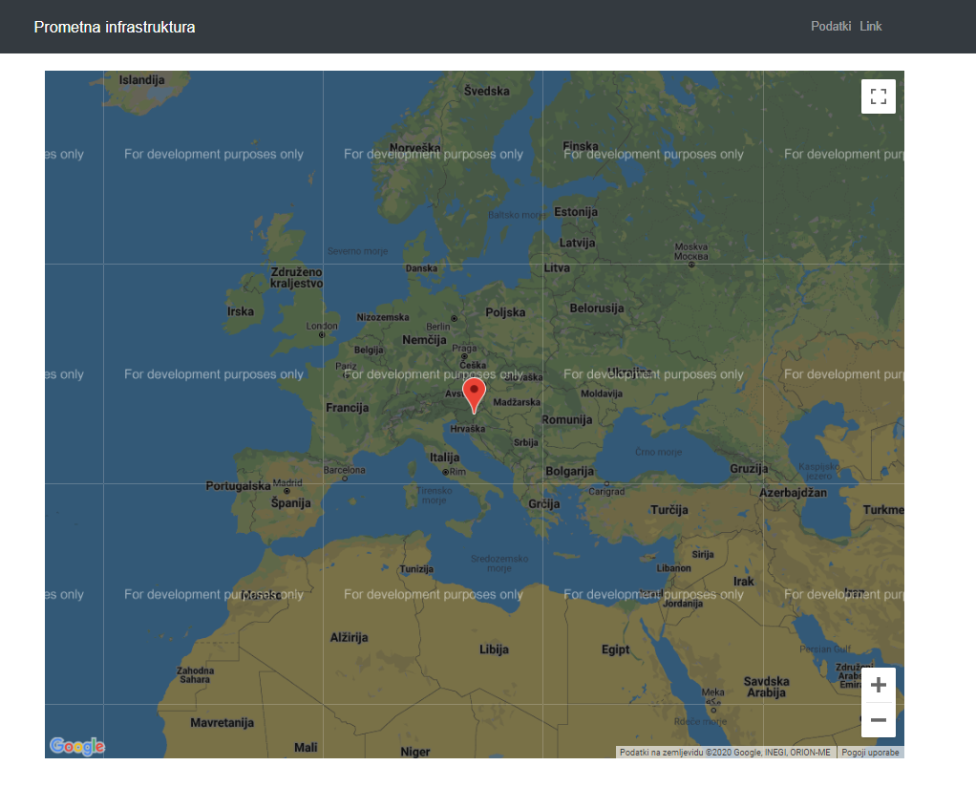
PRIKAZ NA MAPI
Ob kliku na element prikaže lokacijo

Slide 5
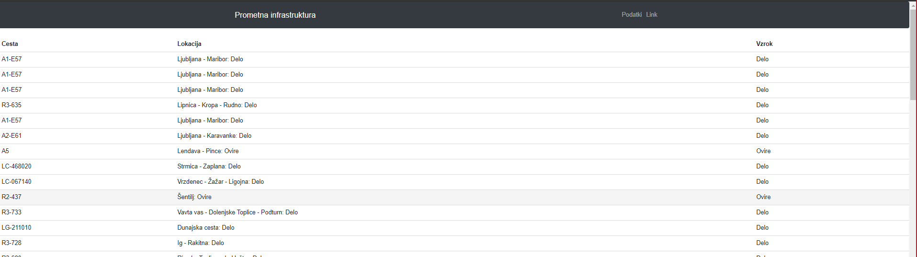
PRIKAZ PODATKOV
Izluščeni podatki iz https://www.rtvslo.si/stanje-na-cestah

Slide 6
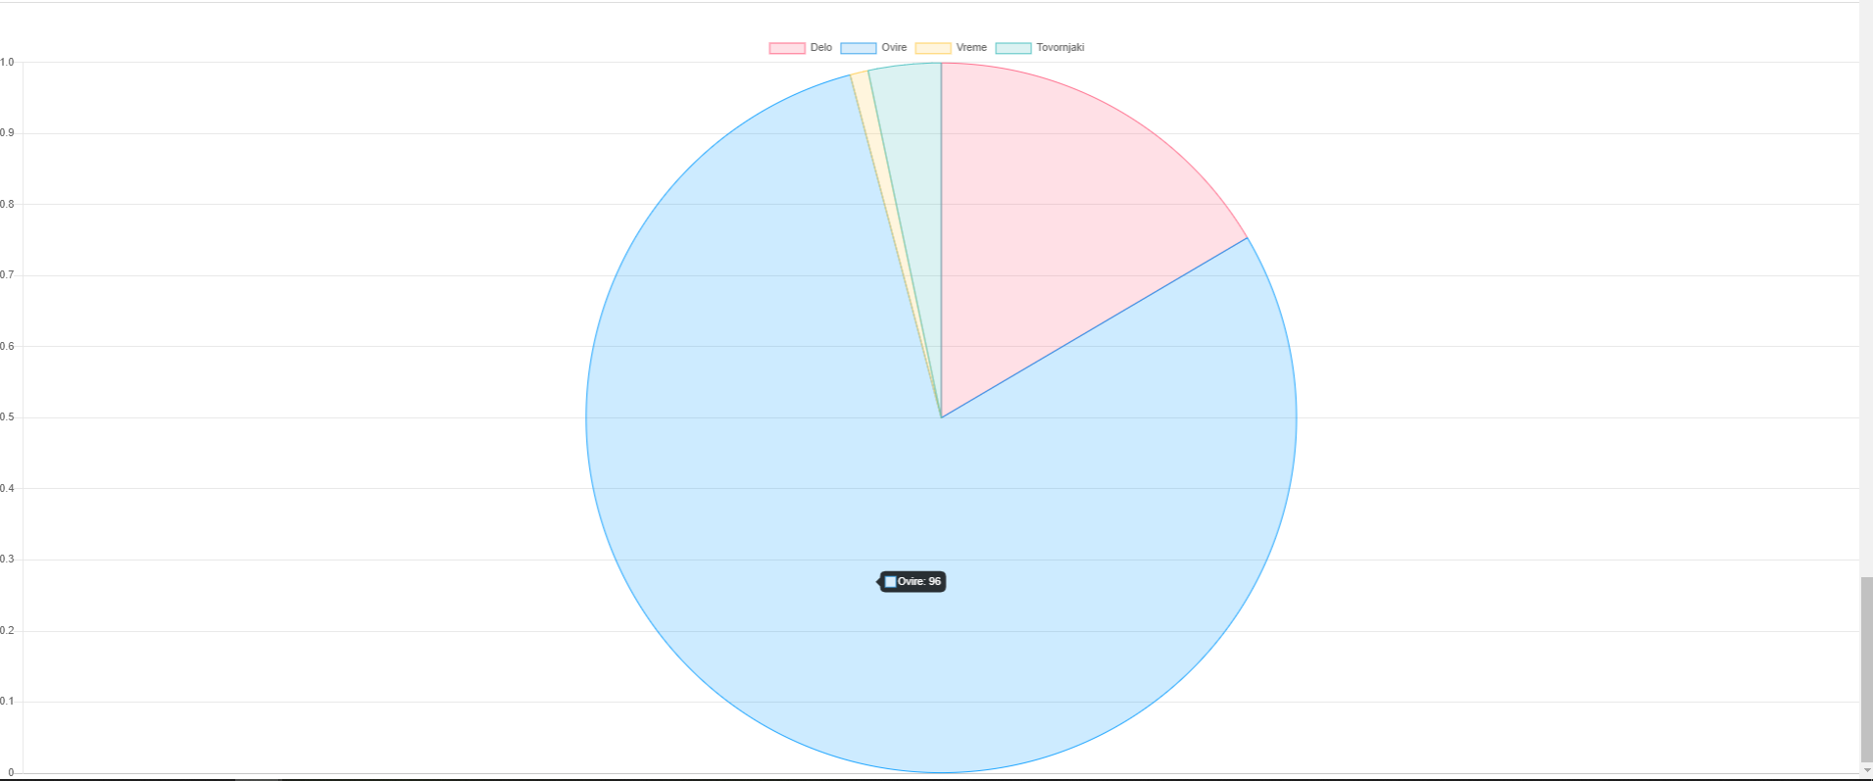
GRAF STANJA NA CESTAH
Dobljen graf iz tabele stanja o cestah

Slide 7
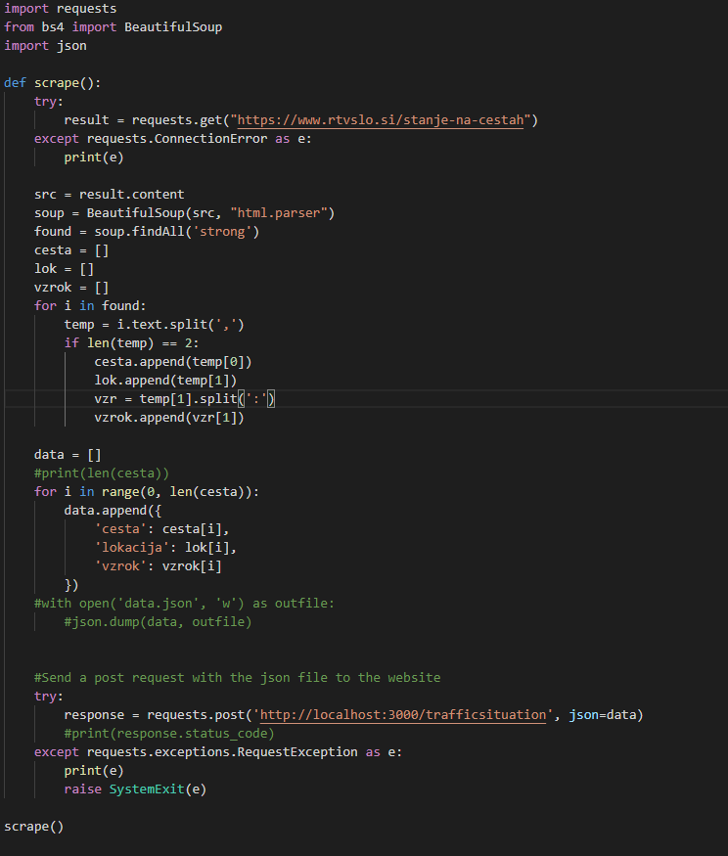
SCRAPER
Za izluščanje podatkov

